Slide 1
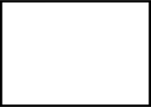





여행에 필요한 모든 정보와 꿀팁 공유까지 한 번에
Trip Mate
관통프로젝트 final 발표
SSAFY 9th Class 13
10조 최규헌 & 안유진

Slide 2


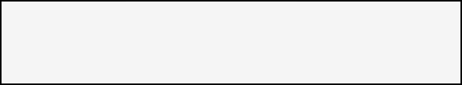
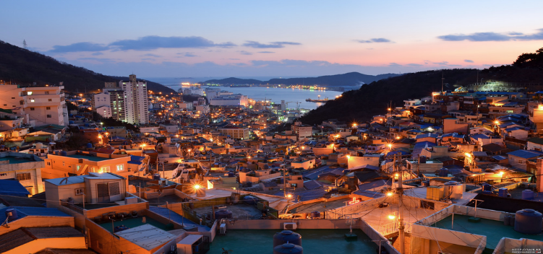


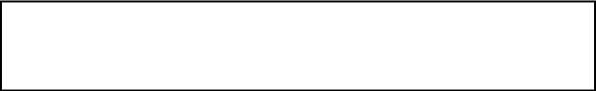
목 차
01 / 기획 배경
02 / 시장 분석
03 / 추진 계획
04 / 시연 영상
05 / 개발 결과
06 / 기대 효과
07 / 개발 후기

Slide 3

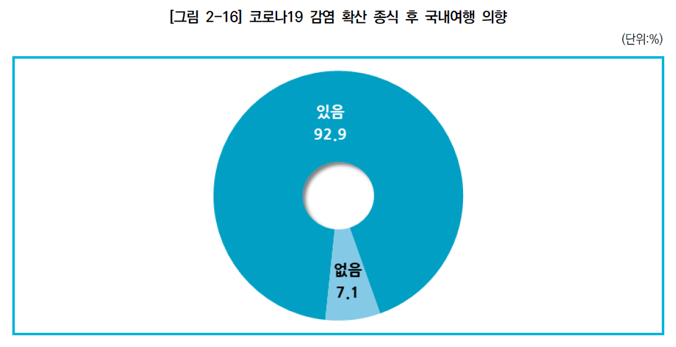
기획배경
시장분석
추진계획
개발결과
시연영상
기대효과
개발후기
기획 배경 및 목표
1. 코로나 이후 늘어난 국내 여행 수요
코로나19 종식 이후
“국내여행 의향 있음”
약 93%
출처 : 한국문화관광연구원
기획배경
코로나 이후 늘어난 국내 여행 수요

Slide 4
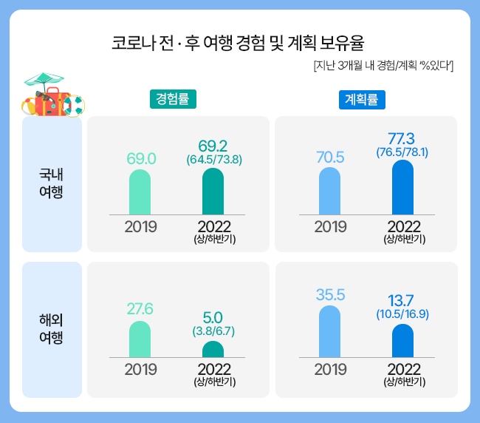
기획배경
시장분석
추진계획
개발결과
시연영상
기대효과
개발후기
기획 배경 및 목표
2. 실천하지 못하는 여행 계획
<
여행 계획률
여행 경험률
코로나 이전 : 0.5%p 차이
코로나 이후 : 8.1%p 차이
출처 : 컨슈머 인사이트
기획배경
계획률에 비해 낮은 경험률

Slide 5
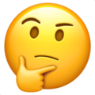
기획배경
시장분석
추진계획
개발결과
시연영상
기대효과
개발후기
기획 배경 및 목표
서비스 기획 의도
여행이 계획에서 그치지 않게 도와줄 수 있는 서비스를 만들면 어떨까?
누구나 여행에 필요한 정보들을 얻고 공유할 수 있도록 하자!
기획배경
기획 배경 및 목표

Slide 6
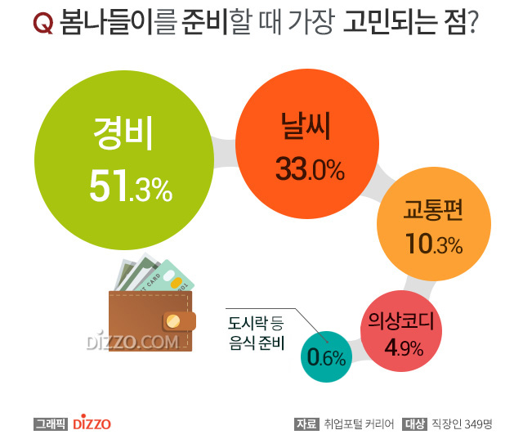


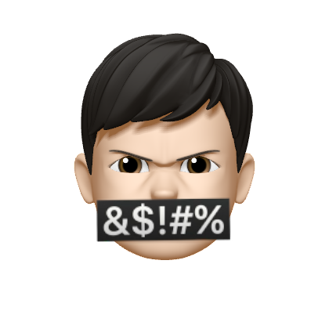

기획배경
시장분석
추진계획
개발결과
시연영상
기대효과
개발후기
시장분석
차별화 포인트 1 - 지역별 날씨 정보
기분 좋게 나왔는데
예상보다 춥거나 더울 때 정말 힘들어요
갑자기 비라도 오는 날엔 모든 계획을 캔슬하고 싶어요
시장분석
여행에 있어서 가장 큰 걸림돌?

Slide 7

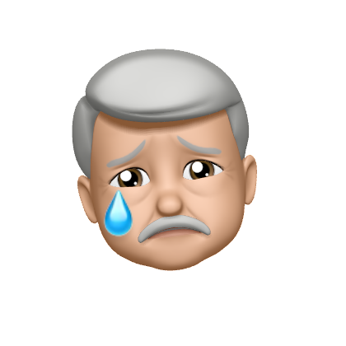
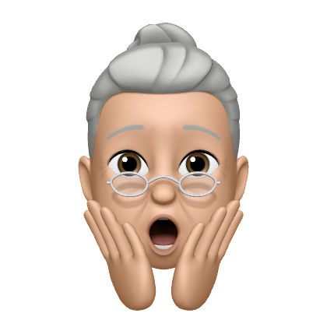
기획배경
시장분석
추진계획
개발결과
시연영상
기대효과
개발후기
시장분석
차별화 포인트 2 - 웹 접근성 향상
웹 접근성이란?
장애인이나 고령자분들이 웹사이트에서 제공하는 정보를
비장애인과 동등하게 접근하고 이용할 수 있도록 보장하는 것
시장분석
디지털 소외계층을 위한 웹 접근성

Slide 8
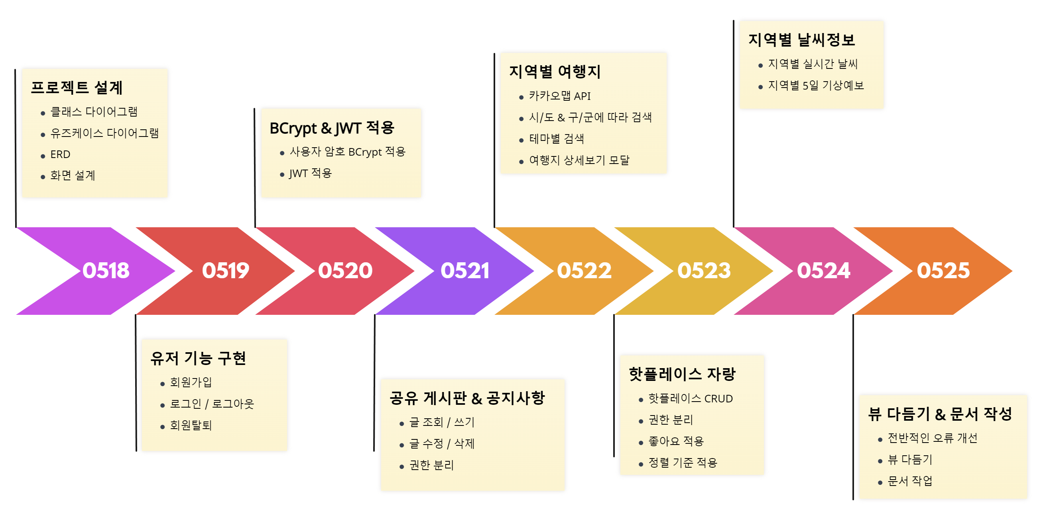
기획배경
시장분석
추진계획
개발결과
시연영상
기대효과
개발후기
추진 계획
추진 계획
프로젝트 개발 일정

Slide 9


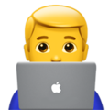

기획배경
시장분석
추진계획
개발결과
시연영상
기대효과
개발후기
개발 환경 & 전체 시스템 구조도
Router
Component
Rest Controller
axios
Dto
Service
Client
(Web Browser)
JSON
Vuex
Dto
Repository
개발 결과
개발 환경 & 전체 시스템 구조도

Slide 10
기획배경
시장분석
추진계획
개발결과
시연영상
기대효과
개발후기
적용한 패턴 & 핵심 알고리즘
MVVM 패턴 적용
핵심 알고리즘
JWT | Access Token과 Refresh Token을 이용, 만료기간을 각기 달리하여 인증
Bcrypt | 비밀번호를 해시화하여 DB에 저장 로그인 시 해시값과 솔트값을 이용해 비밀먼호 유효성 검사
동적 쿼리 | 동적 쿼리를 통한 정렬 및 검색
Vuex | 민감하지 않은 유저 정보 (id, 이름 등)를 vuex에 userInfo로 저장해 활용 다양한 컴포넌트에서 공유 데이터를 변경하고 사용
개발 결과
적용한 패턴 & 알고리즘

Slide 11

기획배경
시장분석
추진계획
개발결과
시연영상
기대효과
개발후기
시연 영상
https://youtu.be/dXFn7_I_KJE
개발 결과
시연 영상

Slide 12


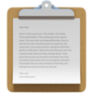



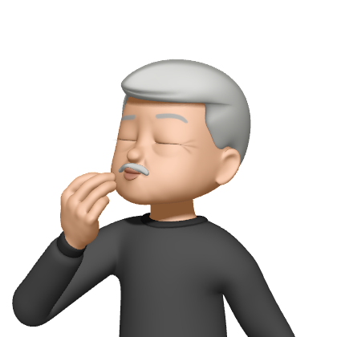
기획배경
시장분석
추진계획
개발결과
시연영상
기대효과
개발후기
기대 효과
여행지 정보
날씨 정보
여행 관련 정보
접근성
지역별 여행지 정보
테마별 여행지 정보
지역별 실시간 날씨
지역별 5일간 상세 날씨
여행 정보 공유 게시판
핫 플레이스 게시판
돋보기 모드 지원 쉬운 조작과 가독성을 위한 디자인
국내 여행 정보를 손쉽게 얻을 수 있겠는걸?
맨날 계획만 했던 여행 이제 진짜 갈 수 있겠어!!
오늘은 익선동 가서 쌍화탕 한 잔 해야지
기대 효과

Slide 13
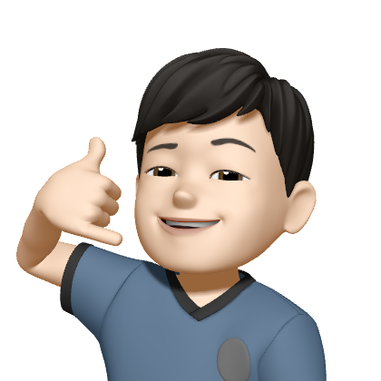

기획배경
시장분석
추진계획
개발결과
시연영상
기대효과
개발후기
팀원 소개 & 개발 후기
안유진
Frontend, 수면 담당
서울 13반이어서 행복했어요 :)
끝나지 않을 것 같던 1학기를 무사히 마칠 수 있게 도와준
교수님, 프로님, 우리 반 친구들 모두 감사합니다!
맨날 멀티캠퍼스 와서 앉아있기만 했는데 1학기를 수료한다고..? 싶었지만
관통프로젝트를 완성하고 나니 1학기동안 많이 배우고 성장했다는 게 실감나네요
2학기 때 모른척하지 말기.. 약속!!!
최규헌
조장, Backend, PM
반년동안 수고했고 나중에 웃으면서 보자
짧은 기간 동안 진행된 마지막 관통 프로젝트
별거 아닌 기능이라고 생각했던 것들이 생각처럼 잘 되지 않을 때 느꼈던 무력감
그 별거 아닌 기능 하나 해내고 ‘조금씩은 해내고 있구나’ 하고 느낀 성취감
쉬는 시간이 끝나면 영혼이 빠져나가는 내 페어
그러다 시동 걸리면 뭐 하나 뚝딱 만들어 내는 내 페어
이 모든 게 날 관통했다!
개발 후기
팀원 소개 & 개발 후기

